Slide 1
Reto Final
Equipo 07
Alan Patricio González Bernal - A01067546
Alan Rodrigo Castillo Sánchez - A01708668
Miguel Ángel Tena García - A01709653

Slide 2

Contexto
El sistema es una simulación de una oficina, siendo el tamaño y datos de la oficina siendo brindados por los datos de un .txt. El txt brindará varios tipos de datos diferentes.
Tomando en cuenta todas las limitaciones y lo aprendido en clase, se desarrolló una solución la cual toma en cuenta librerías de Python como Mesa, Matplotlib, numpy, pandas, etc. Para poder generar una solución que satisfaga lo que se indica y cumpla con las limitaciones brindadas.s adelante a lo largo de este documento.

Slide 3

Teoría de solución
Los agentes se mueven a lo largo del mapa, el cual es un grafo que se va descubriendo a cada paso que estos avanzan (mapeo). Estos movimientos se comunican a un cliente en C# el cual le dice a Unity todo los pasos que se realizan, permitiendole mapear la simulación.

Slide 4

Solución
Ejecución dual
Algoritmo A*
Servidores duales
Objetos vacíos e instancias en unity
Ejecución final

Slide 5
gif

Slide 6
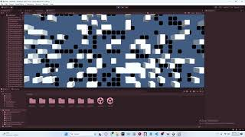
Video

Slide 7
Link del repositorio
https://github.com/XxGonanxX/TC2008BTEAM/

Slide 8
GRACIAS!

